Slide 1
البرمجة المنطقية
Logic programming
Logic programming
هي بمفهومها العام استعمال المنطق الرياضي من أجل برمجة الحاسوب ويستعمل المنطق لغة تصريحية للتعبير عن المشكلة.

Slide 2
ماذا يقصد بالبرمجة المنطقية؟
البرمجة المنطقية هي نموذج برمجة وقواعد بيانات وتمثيل المعرفة يعتمد على المنطق الرسمي .
البرنامج المنطقي هو مجموعة من الجمل في شكل منطقي، تمثل المعرفة حول بعض مجالات المشكلات.
يتم إجراء الحساب من خلال تطبيق المنطق على تلك المعرفة لحل المشكلات في هذا المجال

Slide 3
البرمجة المنطقية هي مفهوم برمجة مثل البرمجة الشيئية. فكر مثل العقل البشري. لديه المعرفة ومن هذه المعرفة يمكن أن يستنتج أشياء جديدة (الاستدلال). فبدلاً من كتابة الكثير من الحقائق، يمكننا استخدام القواعد لاستنتاج معلومات جديدة من الحقائق المعروفة السابقة. يمكن أن تتعلم. في البرمجة المنطقية، يتم إعطاء البرنامج مجموعة من الحقائق والقواعد التي يمكن من خلالها استنتاج الإجراء الذي يجب اتخاذه.

Slide 4
Language history
تم تطوير لغات البرمجة المنطقية في الأصل في الستينيات في الأوساط الأكاديمية. تم تصميمه في الأصل للمساعدة في دراسة تمثيل المعرفة والذكاء الاصطناعي. البرمجة المنطقية هي شكل مختلف من البرمجة التعريفية التي تعتمد على نوع من المنطق الرسمي يسمى حساب التفاضل والتكامل المسند. تصف اللغات التصريحية ما يجب أن يفعله البرنامج، ولكن ليس كيفية القيام بذلك. يتم ترك الخوارزميات الدقيقة وطرق المعالجة للغة، والتي من المتوقع أن تولد النتيجة المناسبة. لا ينبغي الخلط بين البرمجة المنطقية ومنطق البرمجة، وهو دراسة أكثر عمومية لكيفية تطبيق القواعد المنطقية في برمجة الكمبيوتر. تعتمد البرامج المنطقية بشكل كامل على البيانات ولا تتضمن عادةً أي منطق اتصالي. بدلاً من ذلك، تستخدم البرامج مجموعة من البيانات المنطقية، والتي تسمى أيضًا المسندات. يمكن تصنيف المسندات إما إلى حقائق أو قواعد. الحقائق هي عبارات بسيطة لا تحتوي على جملة نصية. يعبرون عن المعلومات الأساسية حول المجال.

Slide 5
ما هو المنطق في البرمجة؟
فالمنطق هو الأساس في بناء الحاسوب، سواء فيزيائيًا حيث الدارات الرقمية، أو برمجيًا حيث تعتمد لغات البرمجة وكذلك الخوارزميات بأكملها على المنطق. فالمنطق هو العلم الذي يحول الأفكار التي تحل مشكلة ما لتسلسل علمي عقلاني منهجي سليم وتقوم بإثبات ذلك الحل وفق طرق الإثبات المنطقية المعتمِدة أيضًا على الرياضيّات.
تعريف المنطق من ناحية علمية، هو دراسة مناهج الفكر وطرق الاستدلال السليم وأول من عرف هذا المجال هو الفيلسوف الشهير أرسطو، ويقال أيضاً عن المنطق على أنه علم أو دراسة كيفية تقييم الحجج والأدلّة المنطقية، ويشار إلى أهميّته، لأنّه يساعد الناس على التمييز بين الأفكار المنطقية القوية منها والضعيفة، حتى يتمّ الوصول إلى المنطق

Slide 6
أين يتم استخدام البرمجة المنطقية؟
تُستخدم في الذكاء الاصطناعي ومعالجة اللغة الطبيعية وإدارة قواعد البيانات والتحليل التنبئي . ومن أشهر لغات البرمجة المنطقية Prolog وDatalog وAnswer Set Programming

Slide 7
Prolog Programming
لغة البرولوج PROLOG هي اختصار PROGRAMMING in LOGIC أي البرمجة المنطقية.وصمم هذه اللغة أستاذ بجامعة مرسيليا بفرنسا يدعى ألن كولمرير Alan Colmeraur سنة 1972.
ولغة برولوج هي لغة تصريحيه Language Declarative . تستخدم لغة البرولوج في العديد من برامج الذكاء الاصطناعي وبرامج معالجة اللغات الطبيعية.
تختلف طريقة البرمجة في برولوج عن اللغات التقليدية. في برولوج يتم كتابة الحقائق ) Facts( والقواعد ) Rules( في قاعدة بيانات، ثم يتم كتابة استفسارات queries من قاعدة البيانات.

Slide 8
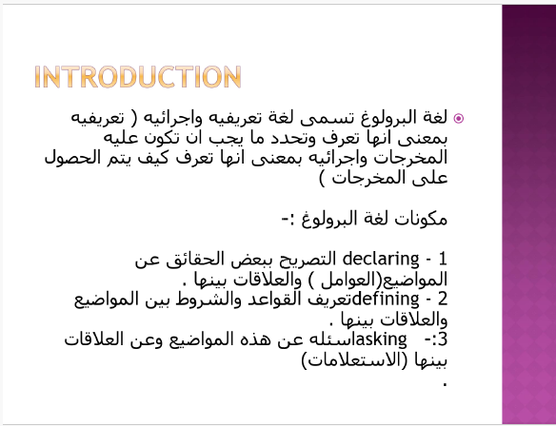

Slide 9
Applications of logic programming
Expert systems.
Natural language processing.
Games (like chess).
Semantic networks.

Slide 10
Objects in Prolog
Objects
Values
Simple
Structured
Variables
Free
Bound
Must start with Capital letter or _
Integer
Real
Char
String
Symbol
List
Tree
Graph
Has no Value
Has a Value
Notes:
Symbol is the same as String but without double quotes and no special characters or spaces are allowed.

Slide 11
Variables in Prolog
Free variables | Bounded variables
Has no value | Has value
If we used equal sign “ =“ means we want to give this variable a value | If we used equal sign “ =“ means we want to compare the value of this bounded variable with the value given
Takes its value just ones, then can not be changed (except in backtracking) | Its value can not be changed (except in backtracking)

